Slide 1
Приобщение детей к окружающему миру через ознакомление с ближайшим природным, социальным миром, историей и культурой родного края
Из опыта работы воспитателей детей старшего дошкольного возраста: Васькиной Л.А.
Курменевой Н.С.
Муз. руководителя Козловой Е.В.

Slide 2
Любовь к родному краю, родной культуре, родной речи начинается с малого – с любви к своей семье, к своему жилищу, к своему детскому садику. Постепенно расширяясь, эта любовь переходит в любовь к родной стране, к ее истории, прошлому и настоящему, ко всему человечеству. Д. С. ЛихачЁв

Slide 3
Актуальность и задачи:
Реализация современного образования невозможна без знаний о своем крае, об укладе жизни, быте, обрядах, истории и культуре предков.
Задачи:
знакомство детей с историей и современностью;
формирование представлений о жизни родного края;
воспитание отзывчивости, чуткости к происходящим событиям;
развитие личностных качеств;
обеспечение взаимодействия с социумом, которое реализуется в разнообразных видах деятельности.

Slide 4
Основные формы работы
Занятия
Экскурсии
Игры
Праздники
Формирует первоначальные ценности: честь , семья, любовь, добро, совесть.

Slide 5
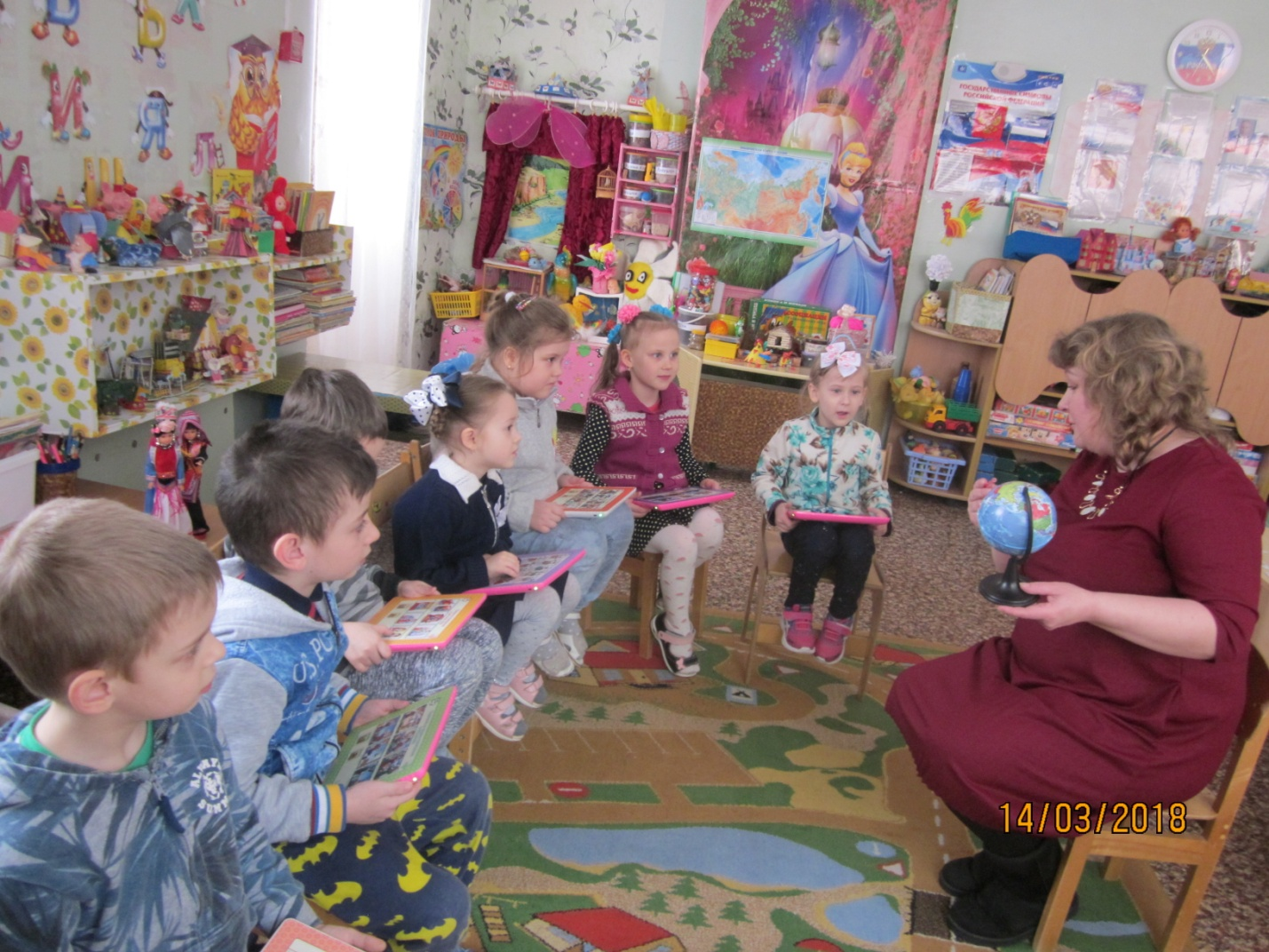
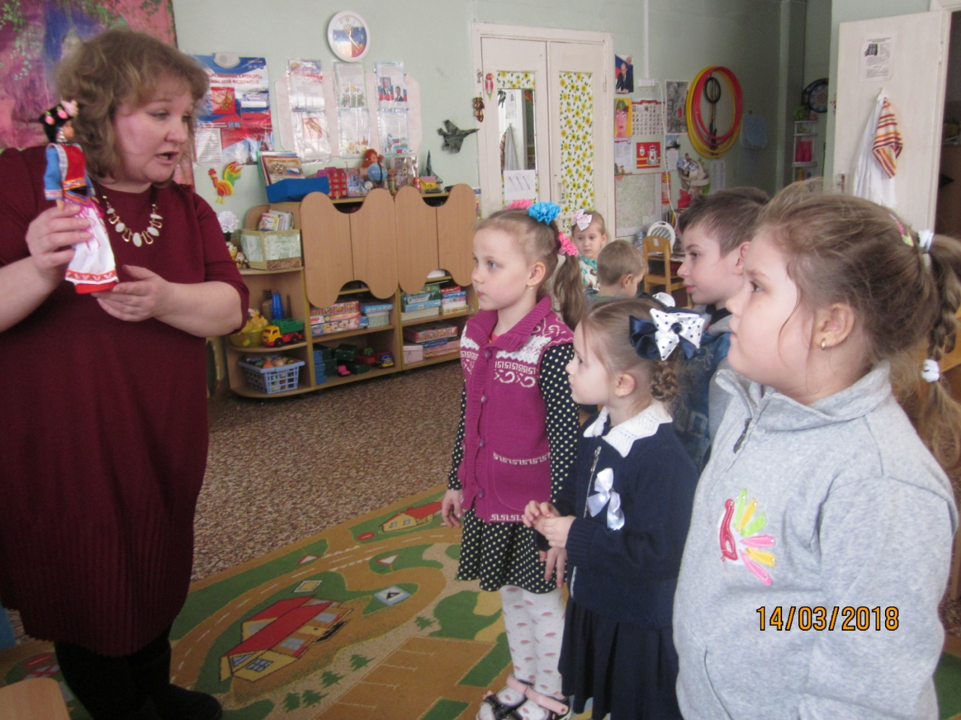
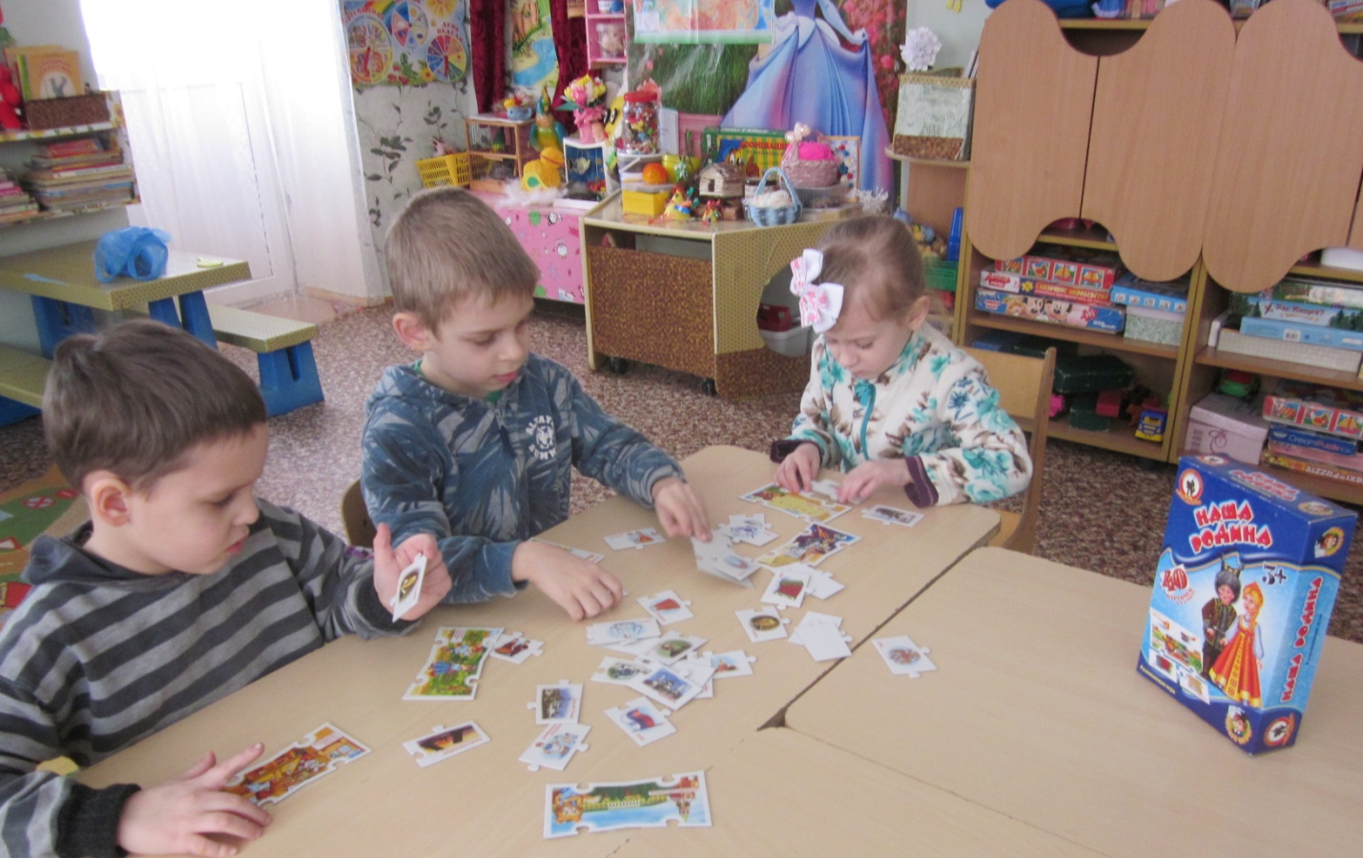
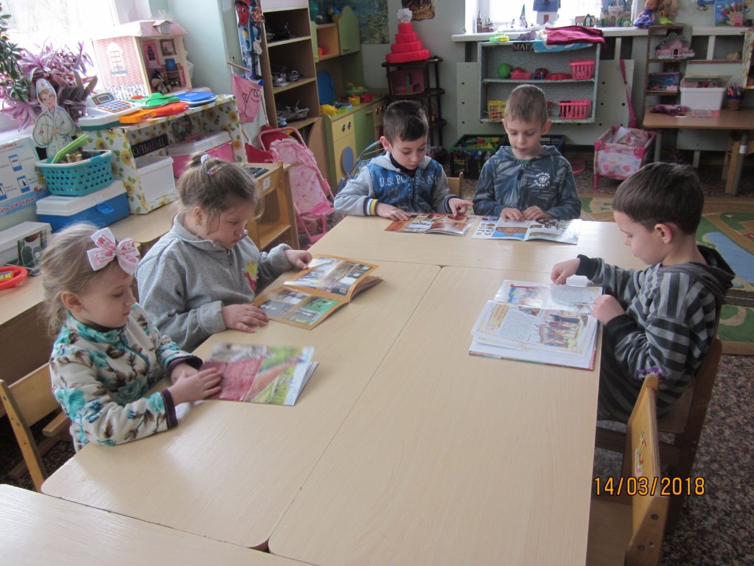
Люби и знай свой край

Slide 6
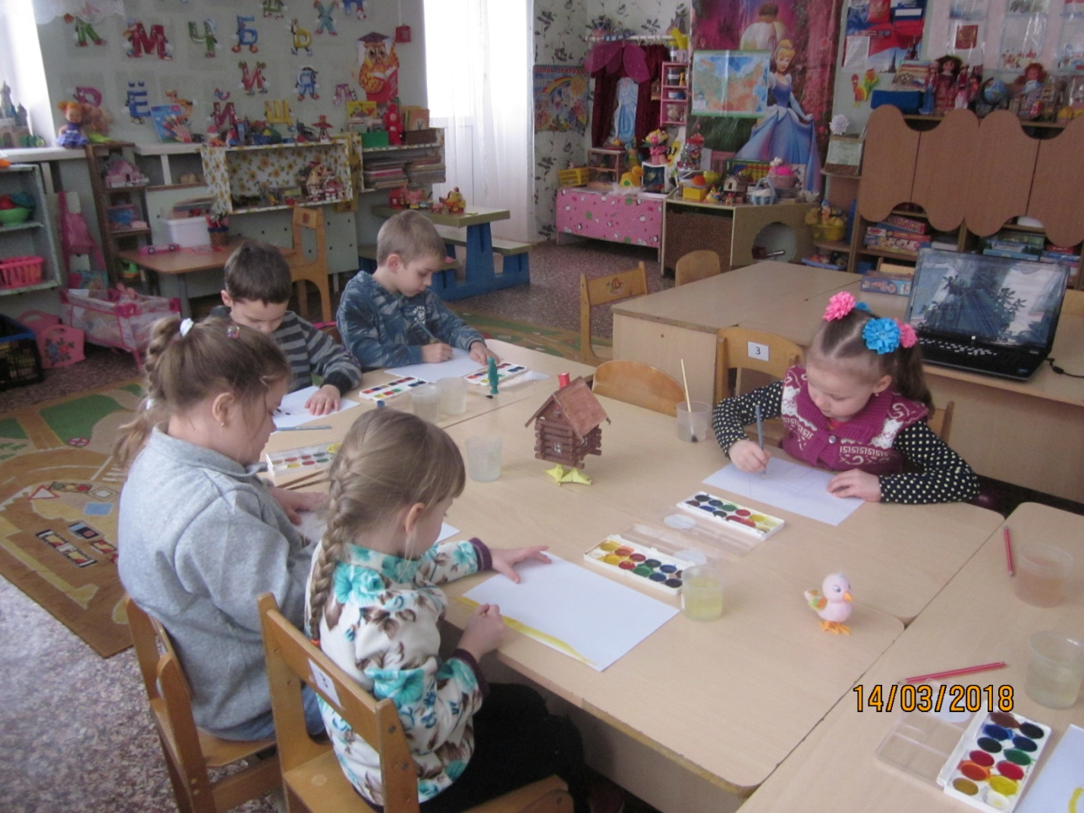
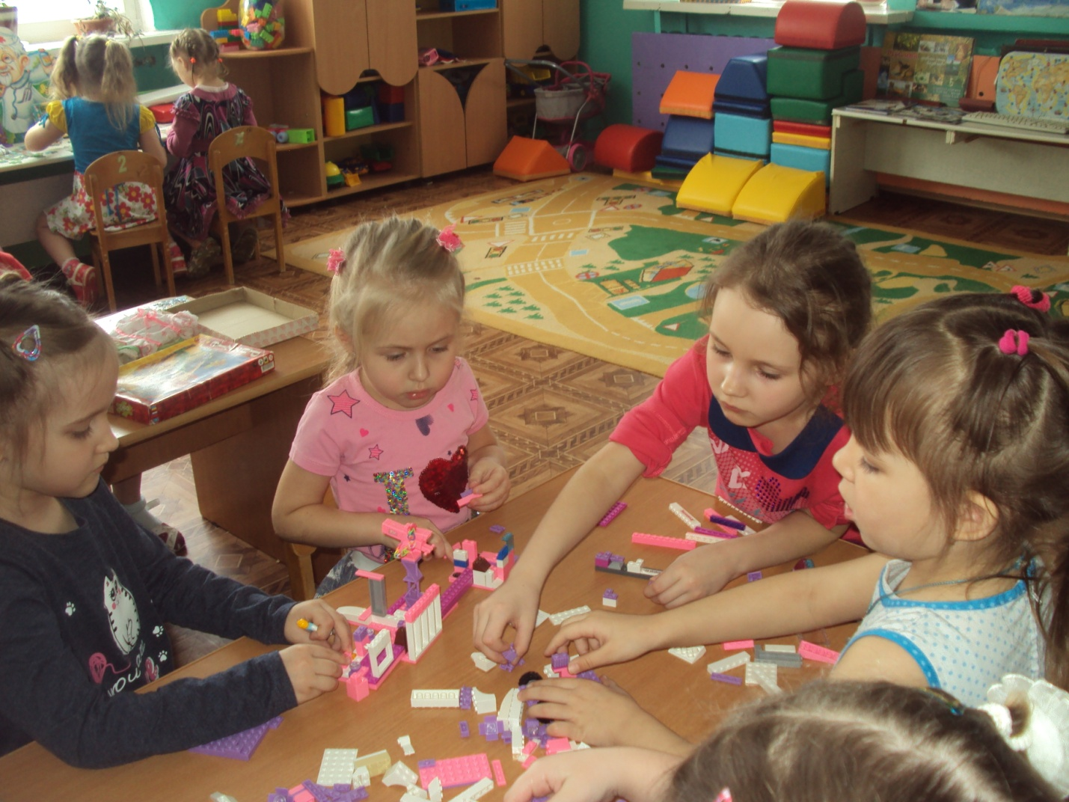
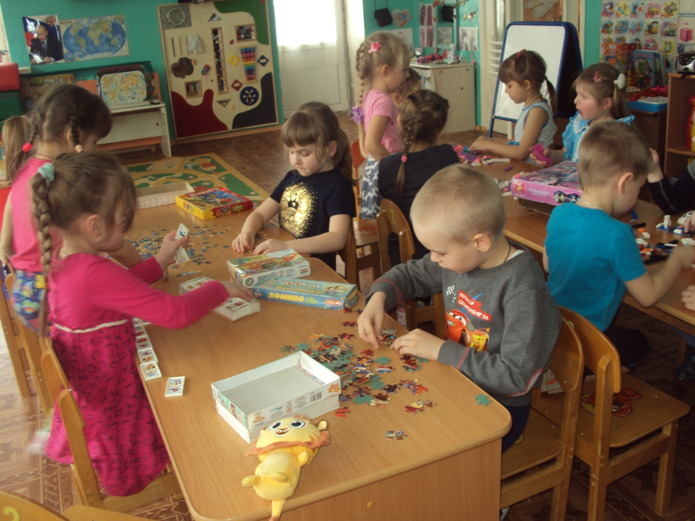
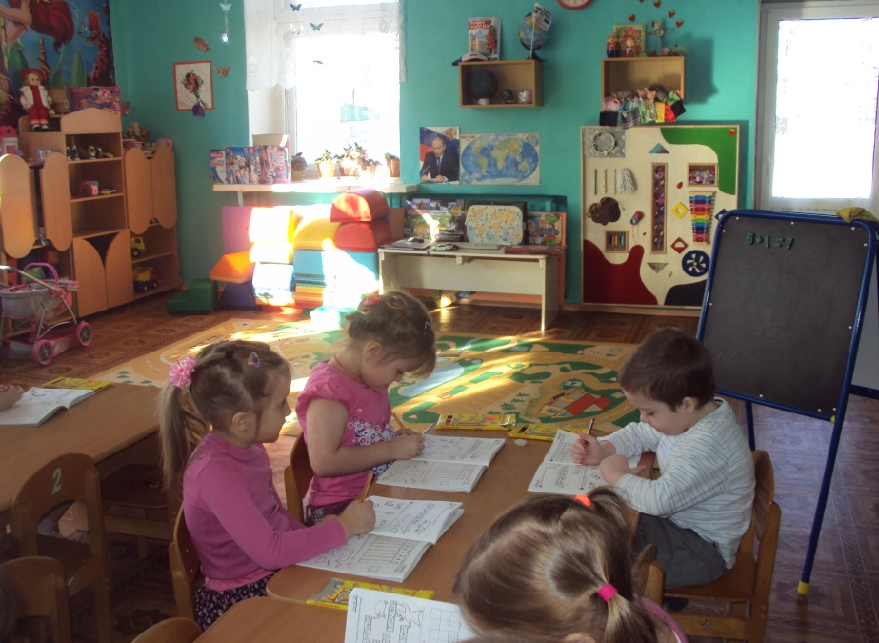

Slide 7
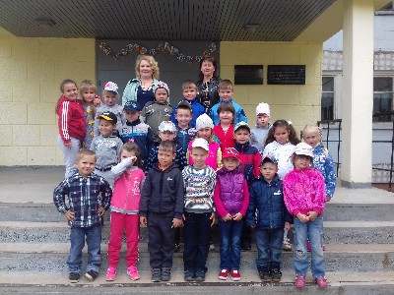
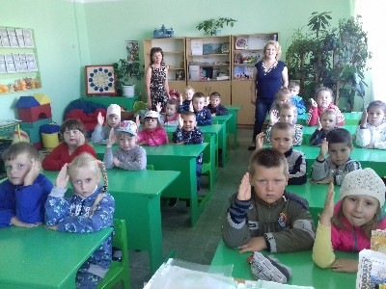
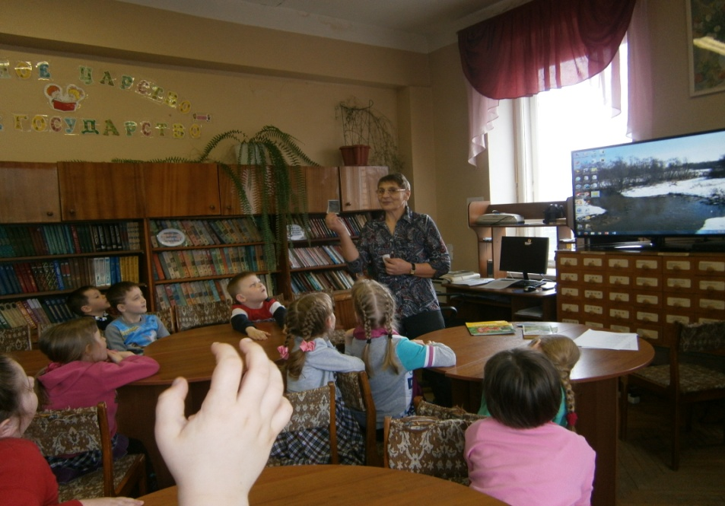
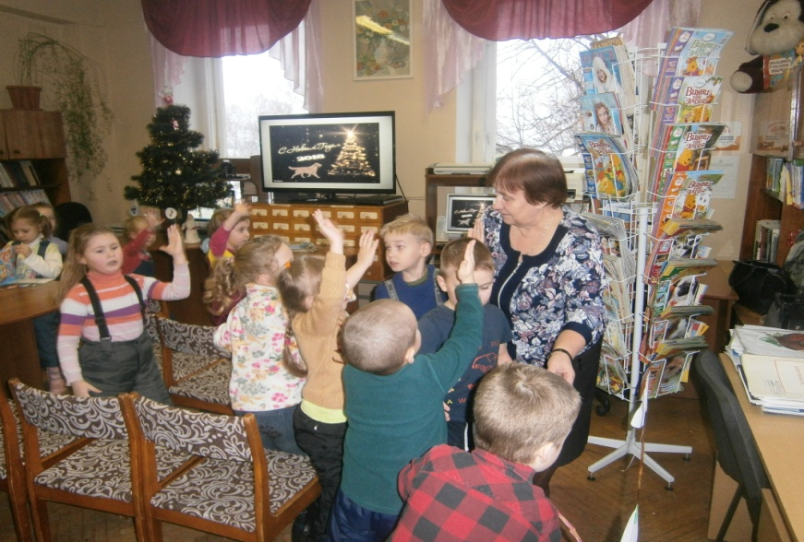
Ознакомление с социальным миром

Slide 8
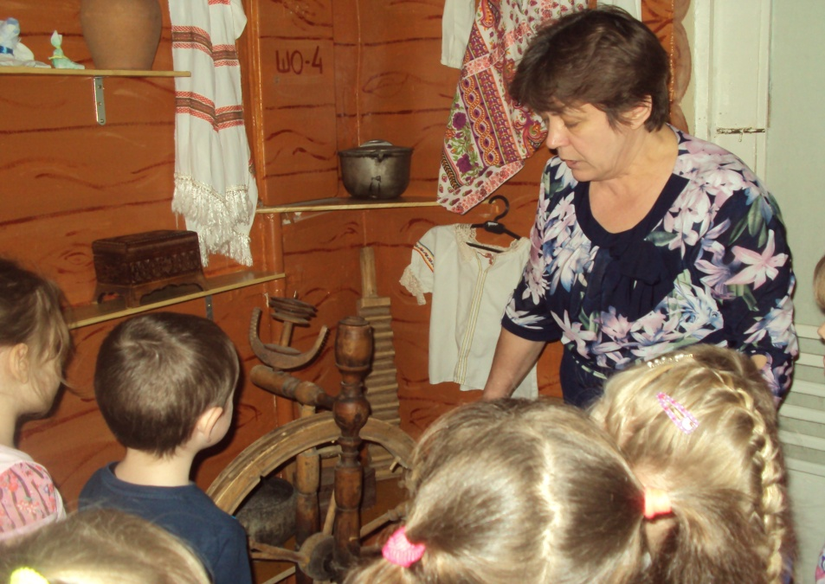
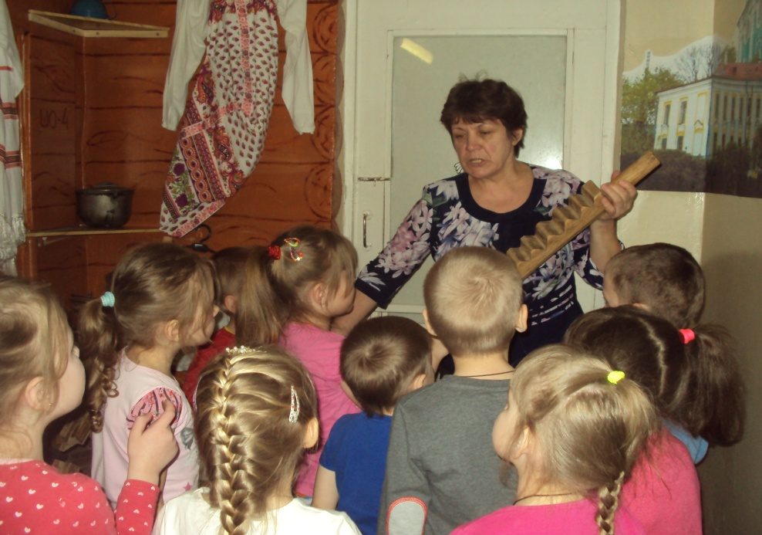
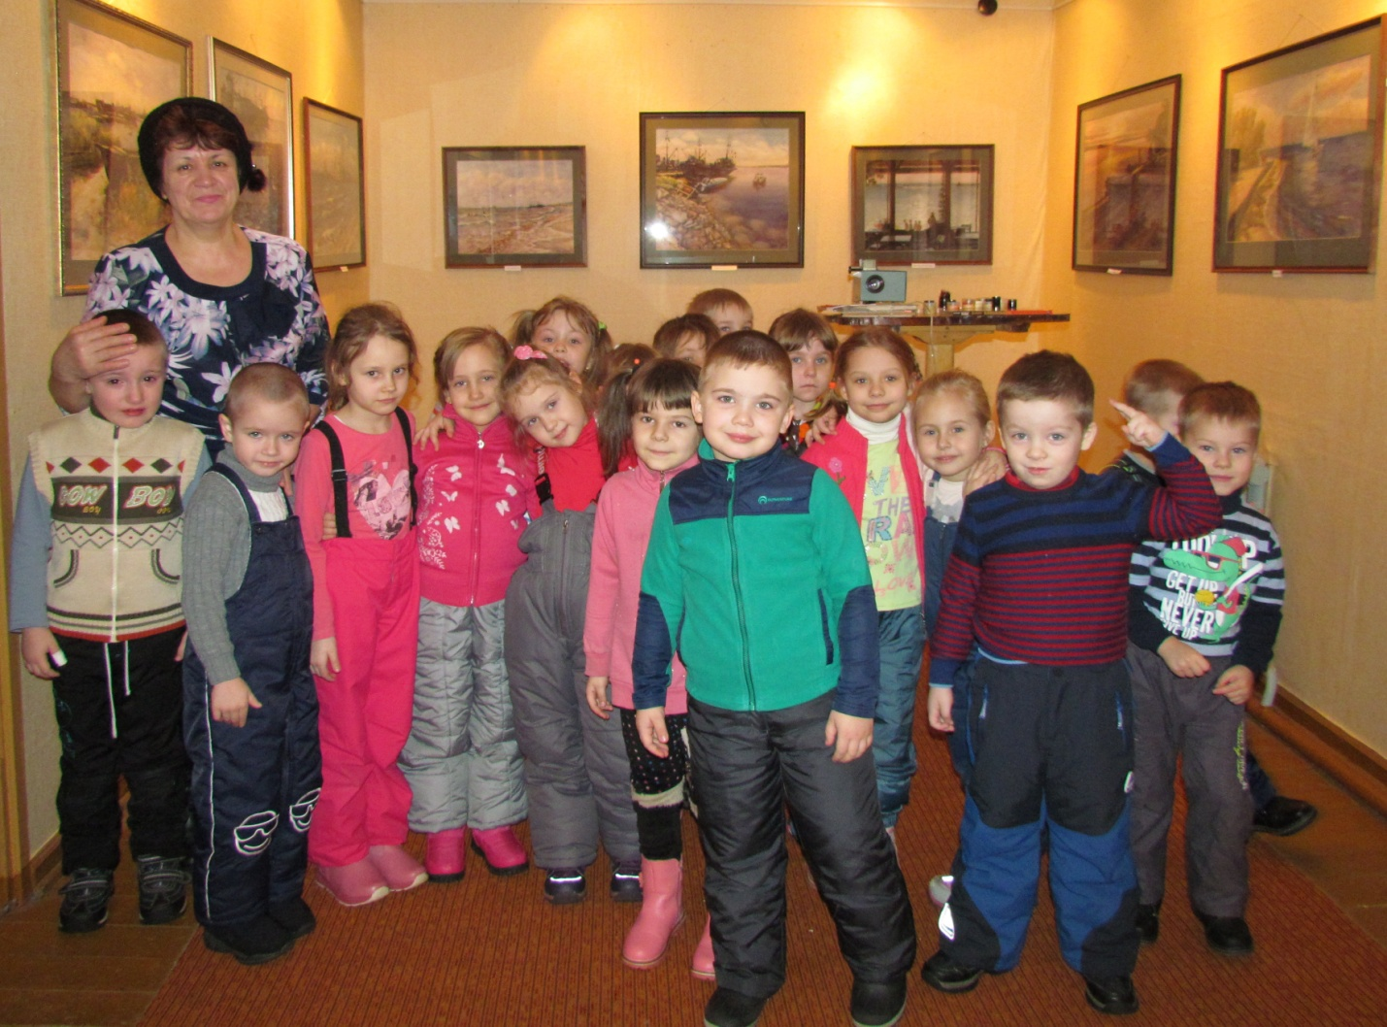
Ознакомление с историей и культурой

Slide 9
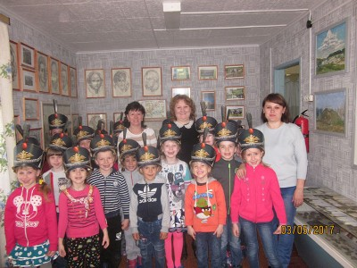
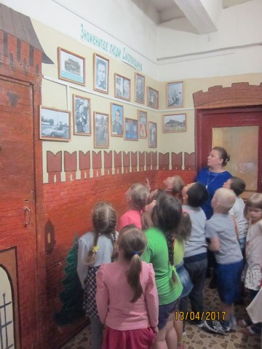

Slide 10
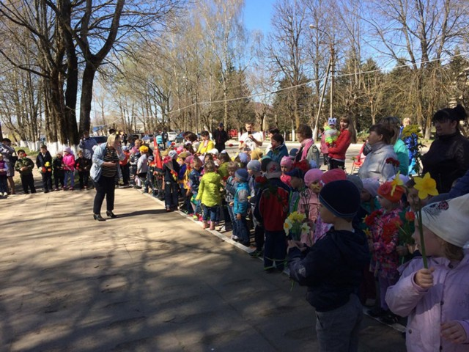
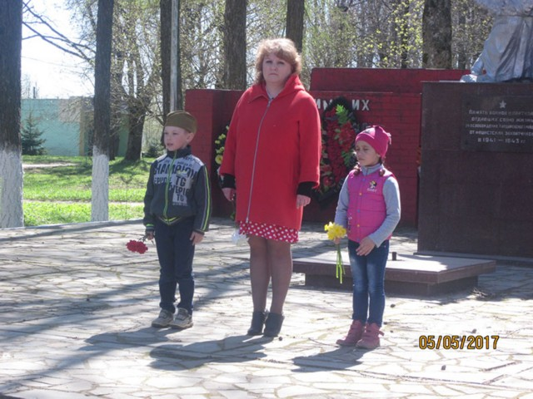

Slide 11
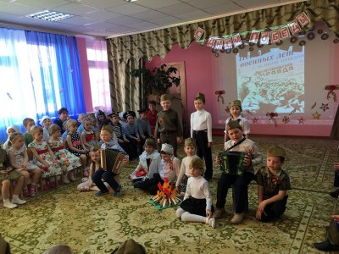
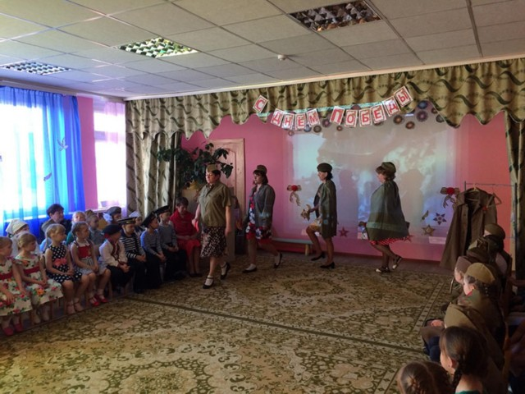
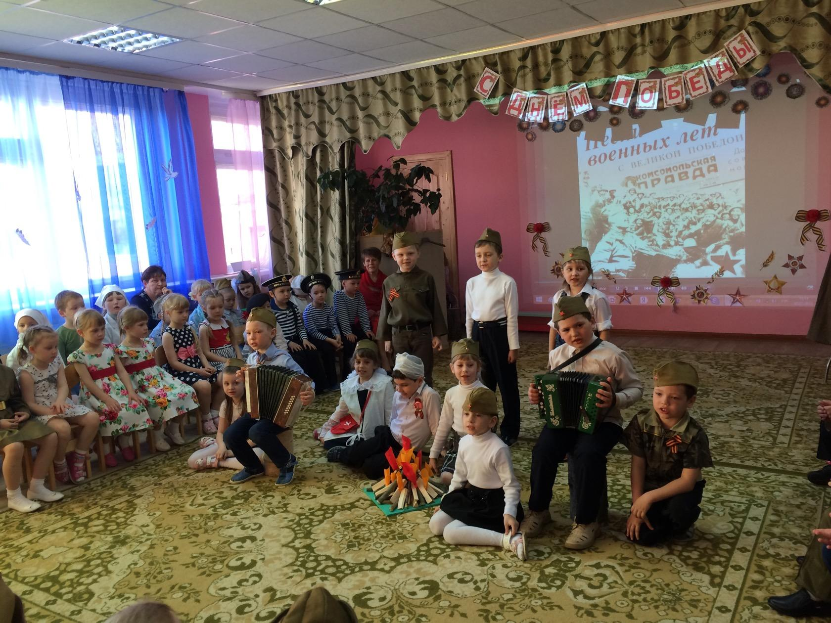
Конкурс солдатской песни

Slide 12
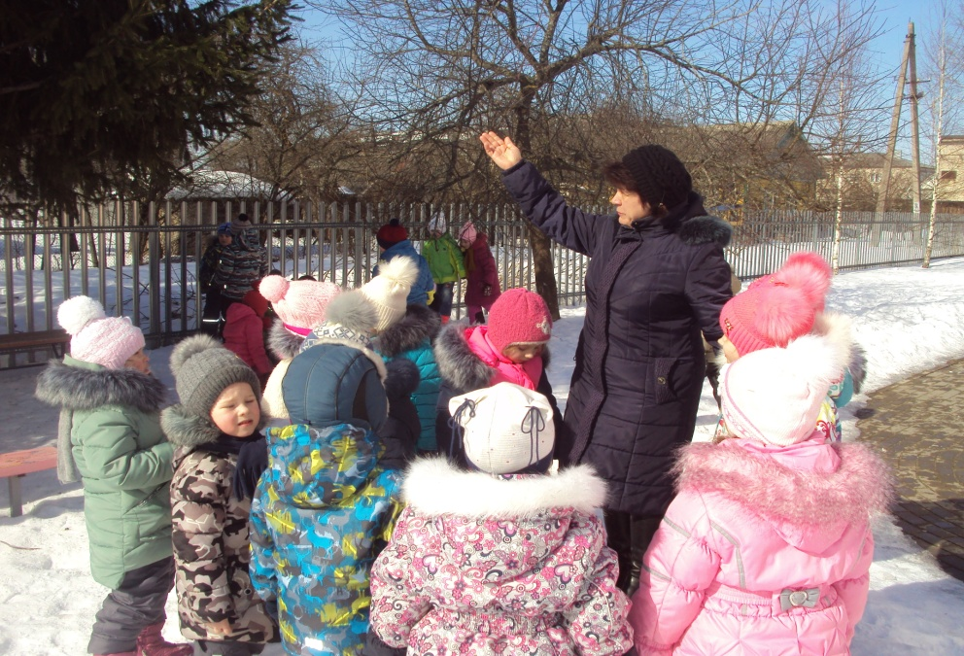
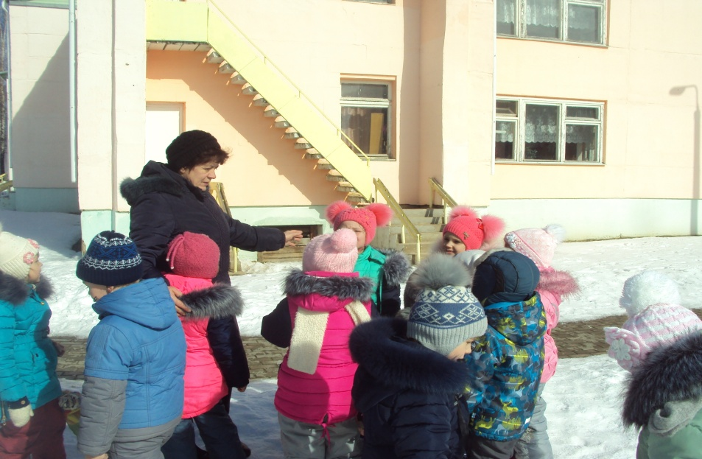
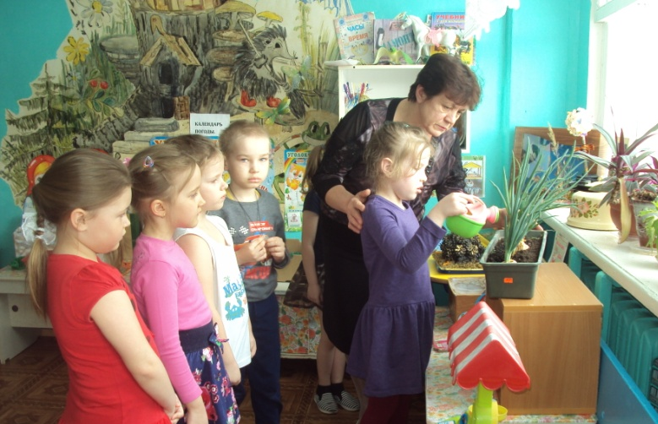
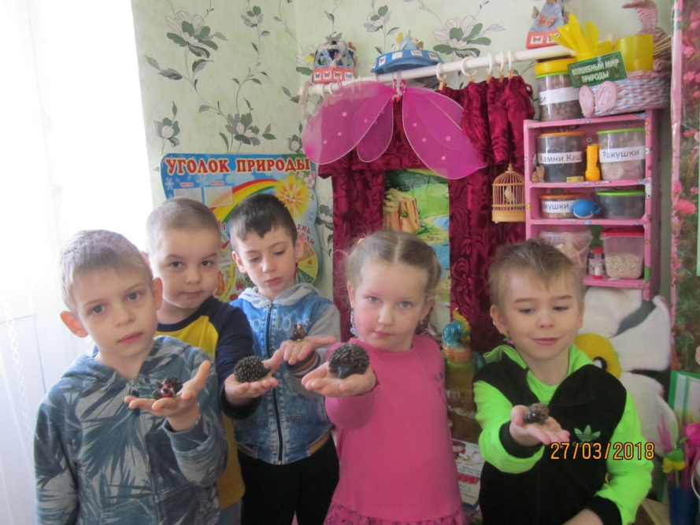
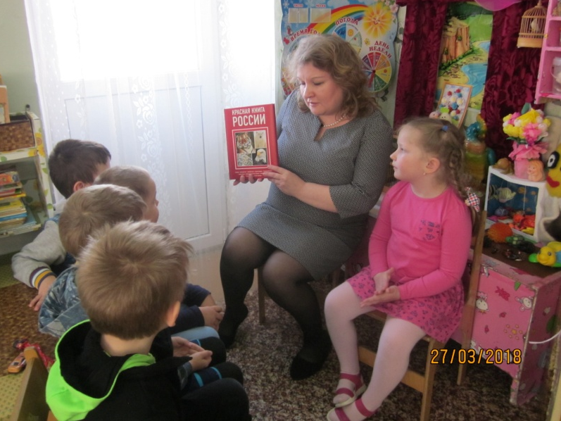
Ознакомление с природным миром

Slide 13
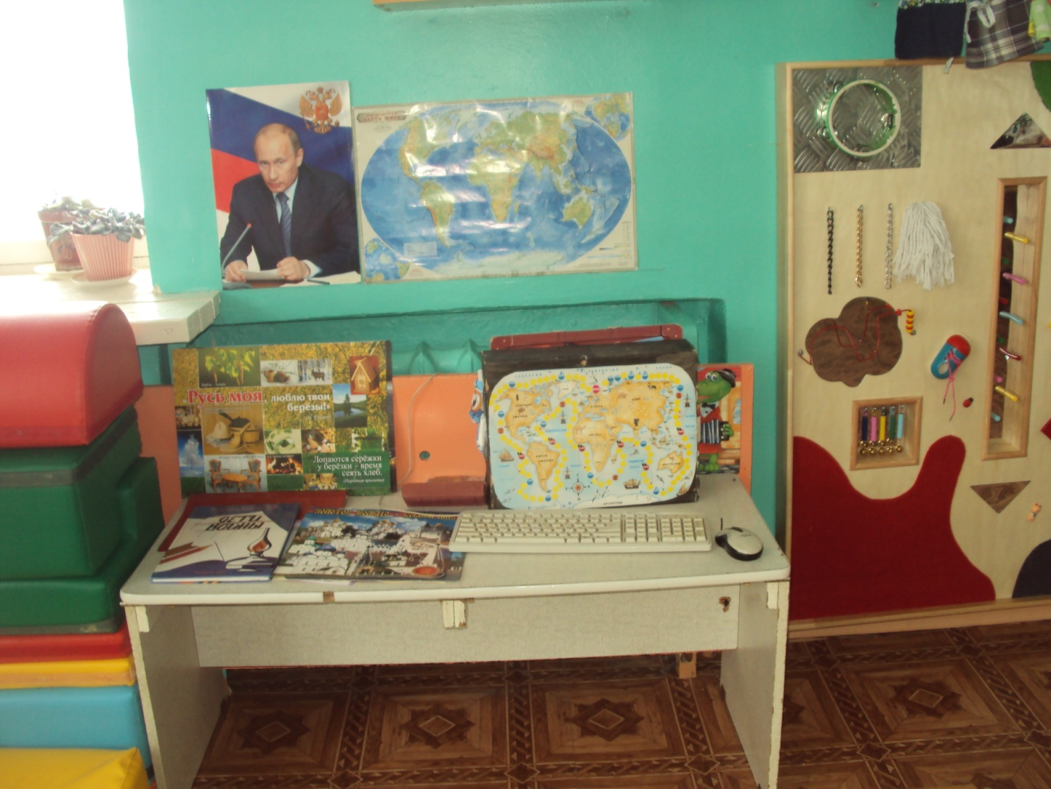
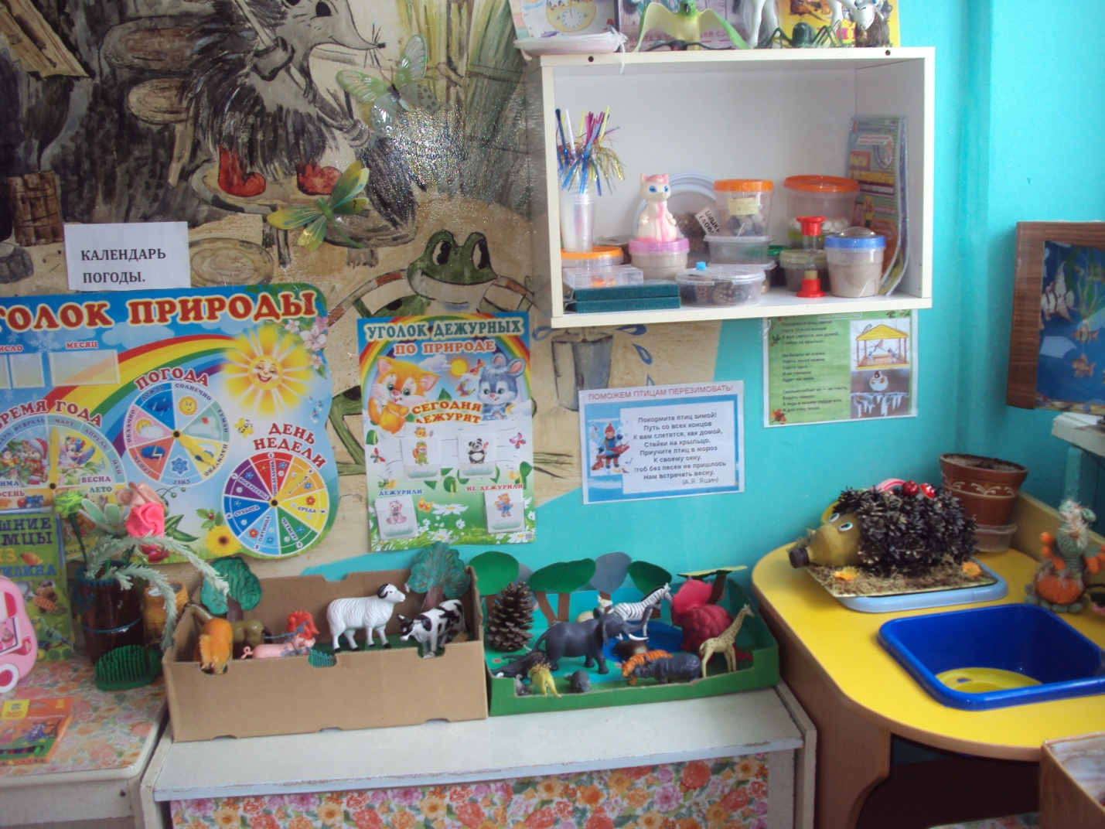
Уголки краеведения

Slide 14
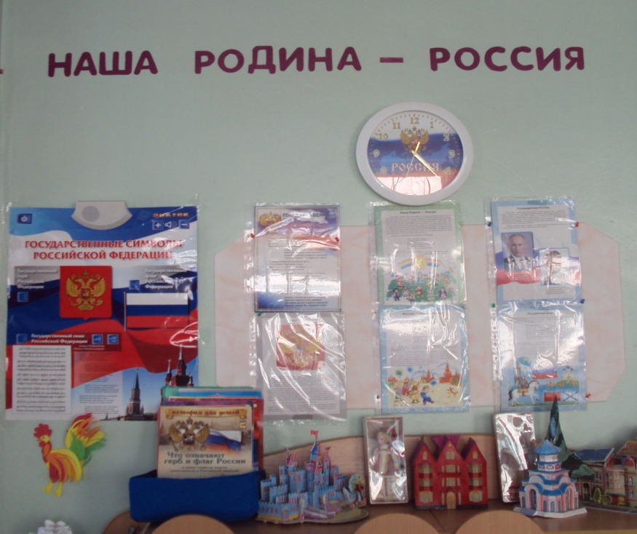
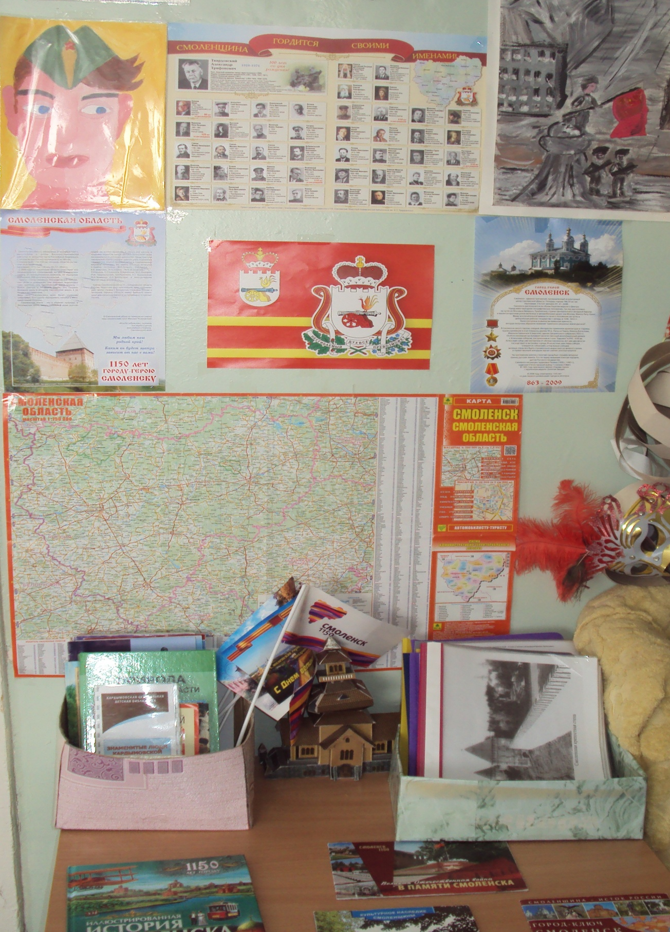
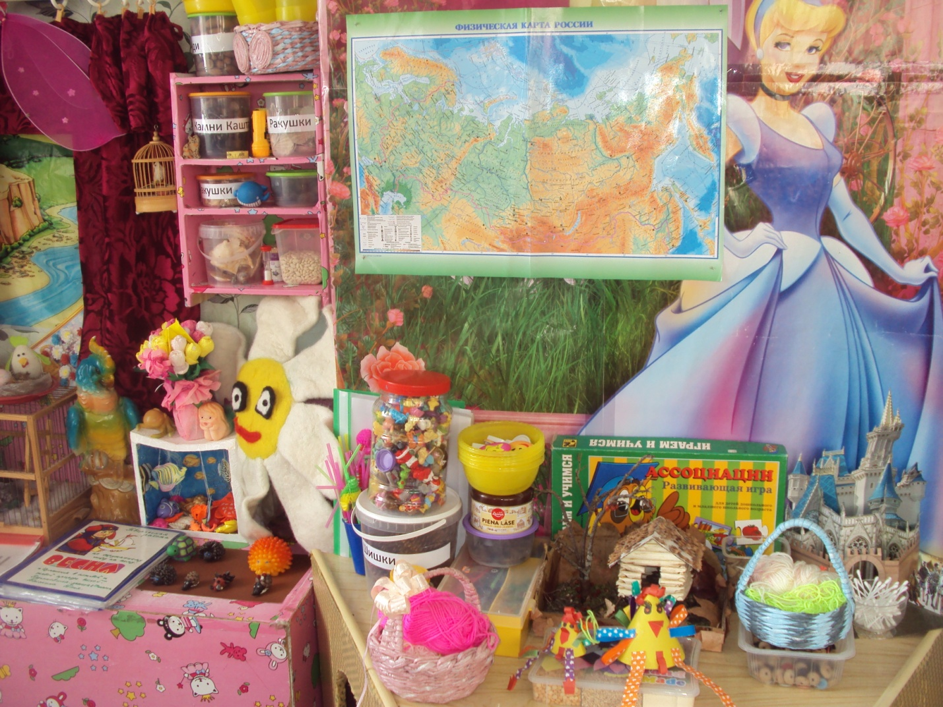

Slide 15
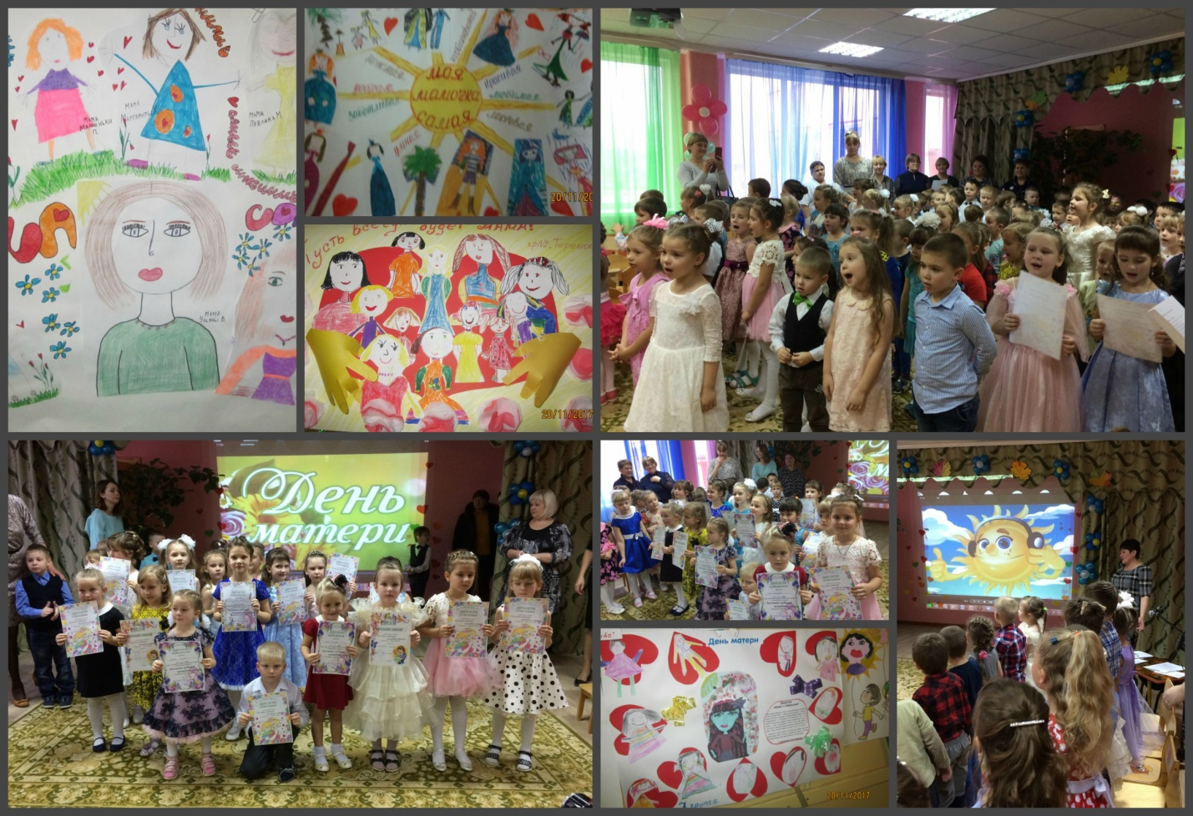
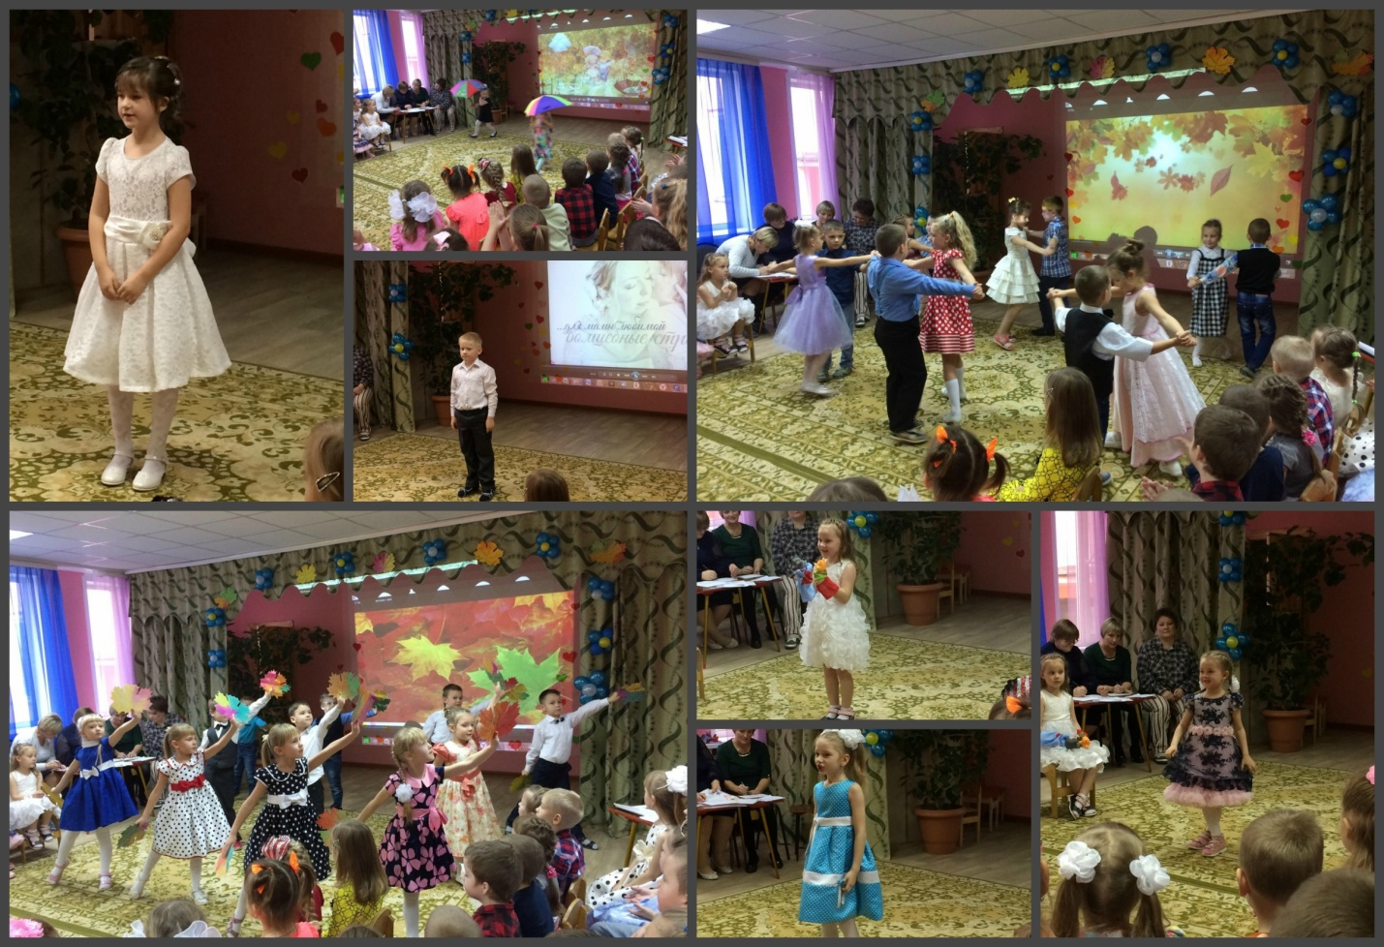
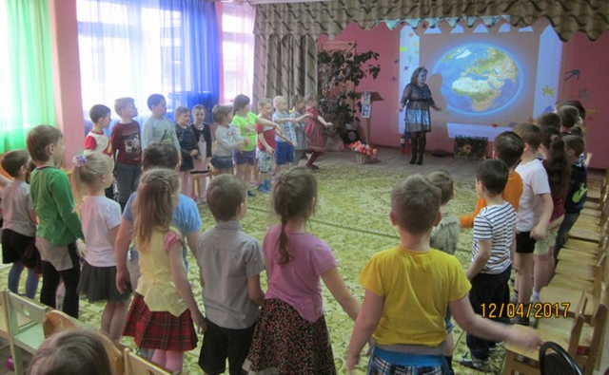
Наши праздники

Slide 16
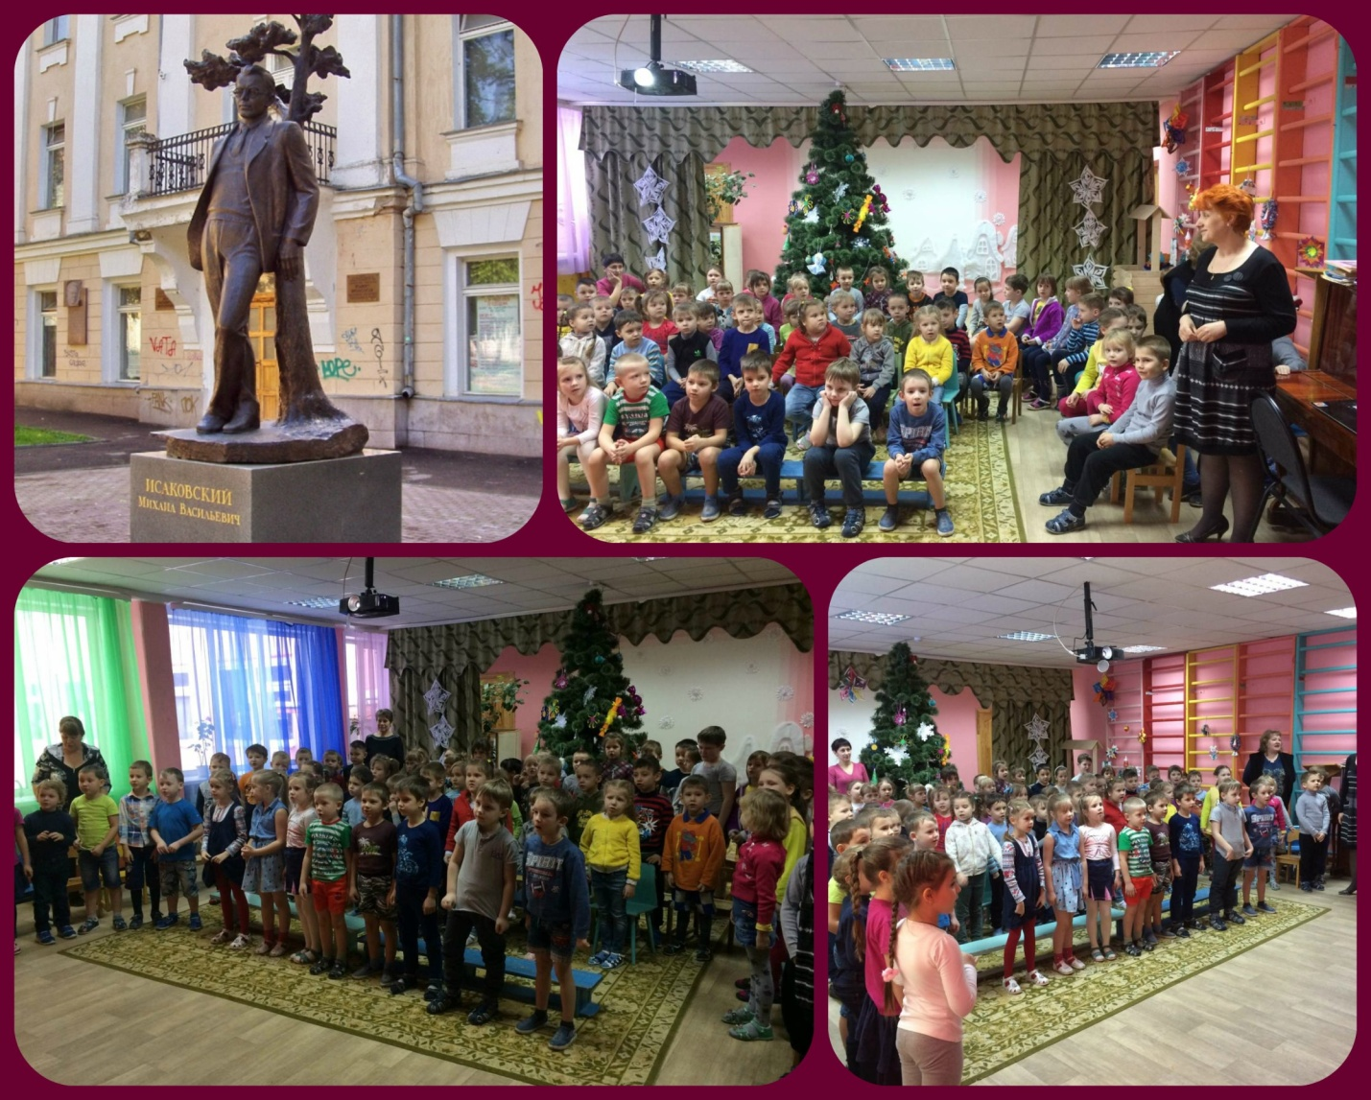
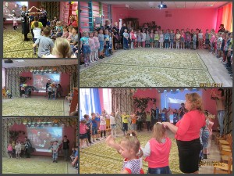
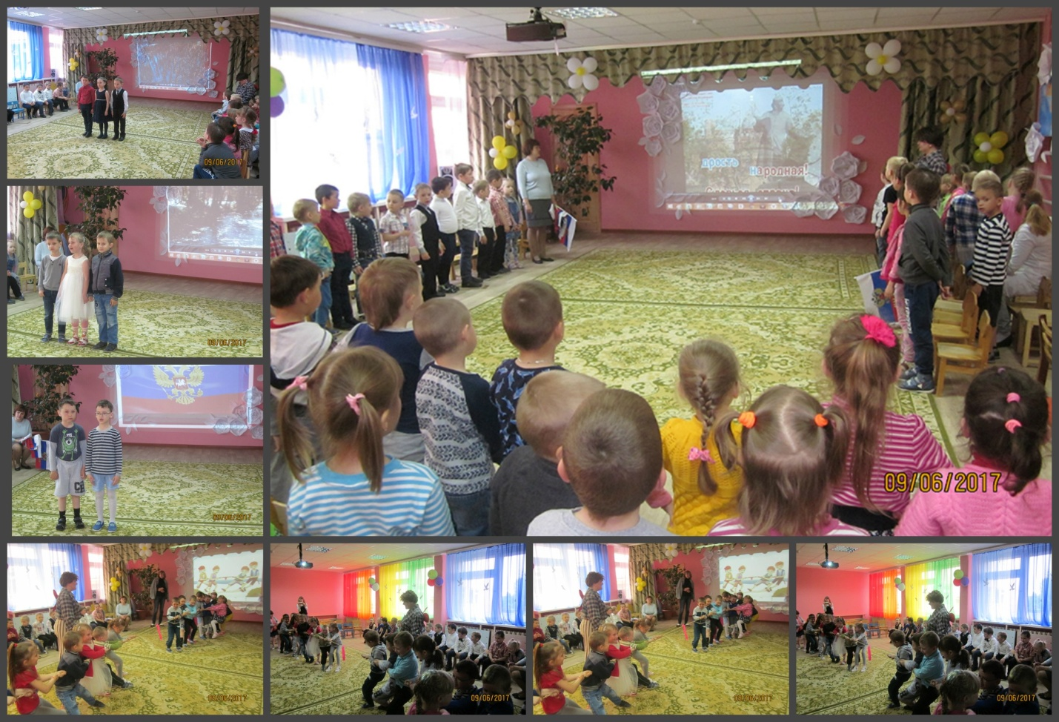
Творчество М.В. Исаковского
День народного единства

Slide 17
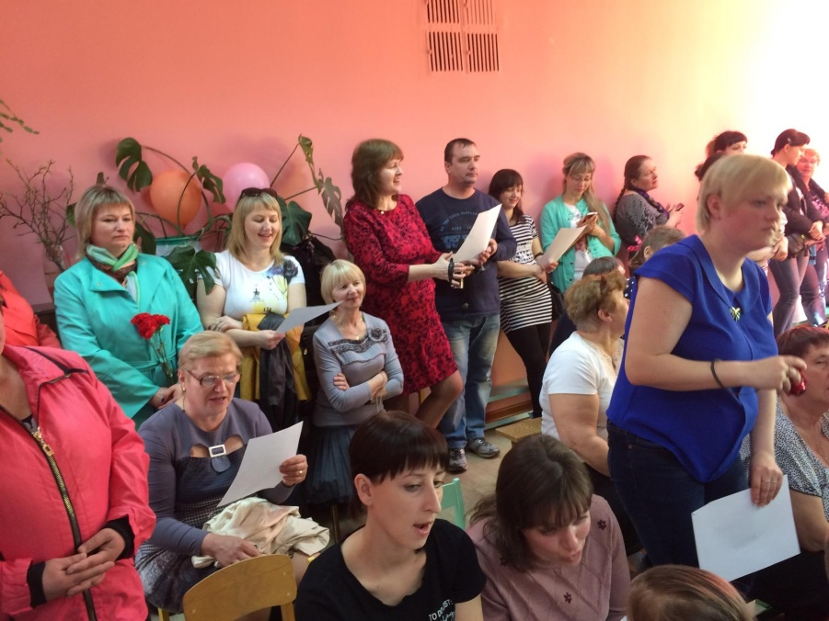
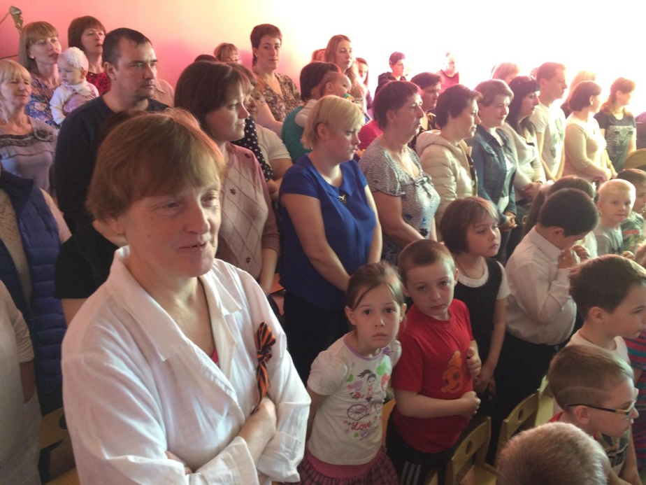
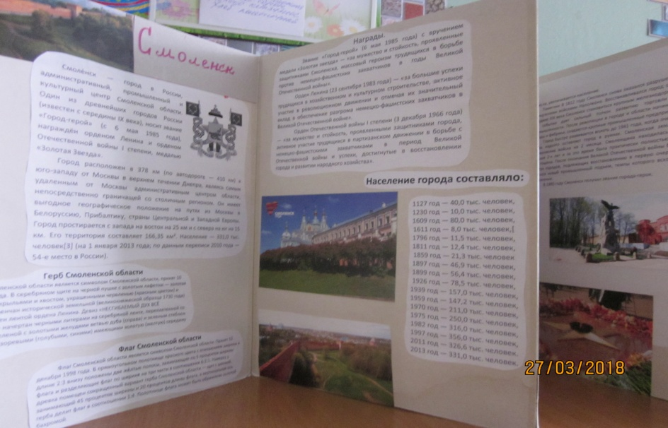
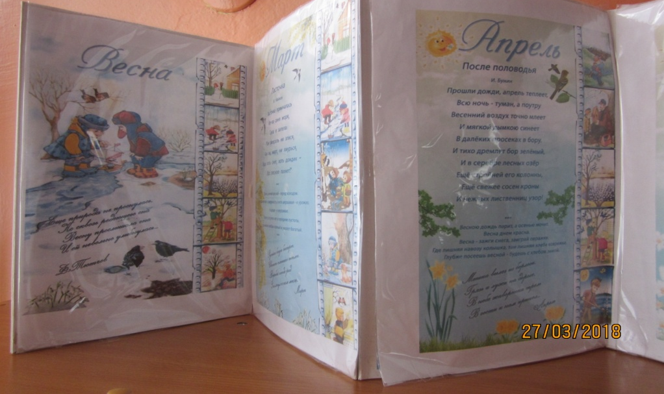
Сотрудничество с родителями

Slide 18
Спасибо за внимание!

